Slide 1

第21章
化学平衡的移动
逆、等、动、定、变

Slide 2
前言
化学研究和化工生产需考虑两大因素：
  化学反应速率
  化学反应进行的程度(化学平衡问题)
化学平衡主要研究可逆反应的规律。

Slide 3
21.1 化学平衡是动态平衡
何谓动态平衡？
一人在往下移动的自动电梯往上跑时，如果那人的速率与自动电梯的速率相等时，那么那人所在的位置将保持不变。
一杯水在密闭的容器中，当液态水分子蒸发的速率与气态水分子回到液面的速率相等时，此时的蒸气压保持不变。

Slide 4
21.1 化学平衡是动态平衡
许多化学反应都难以进行到底，属于可逆反应。
在相同条件下，可逆反应既可以往正反应方向进行，同时又可往逆反应方向进行，反应物不能完全转化为生成物。
交流分享pg184
Fe₃O₂ 与 CO在这种情况下已达到了反应的限度，此时给再多的反应时间，也无法改变其限度。

Slide 5
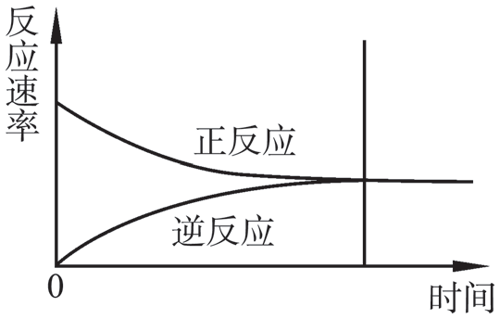
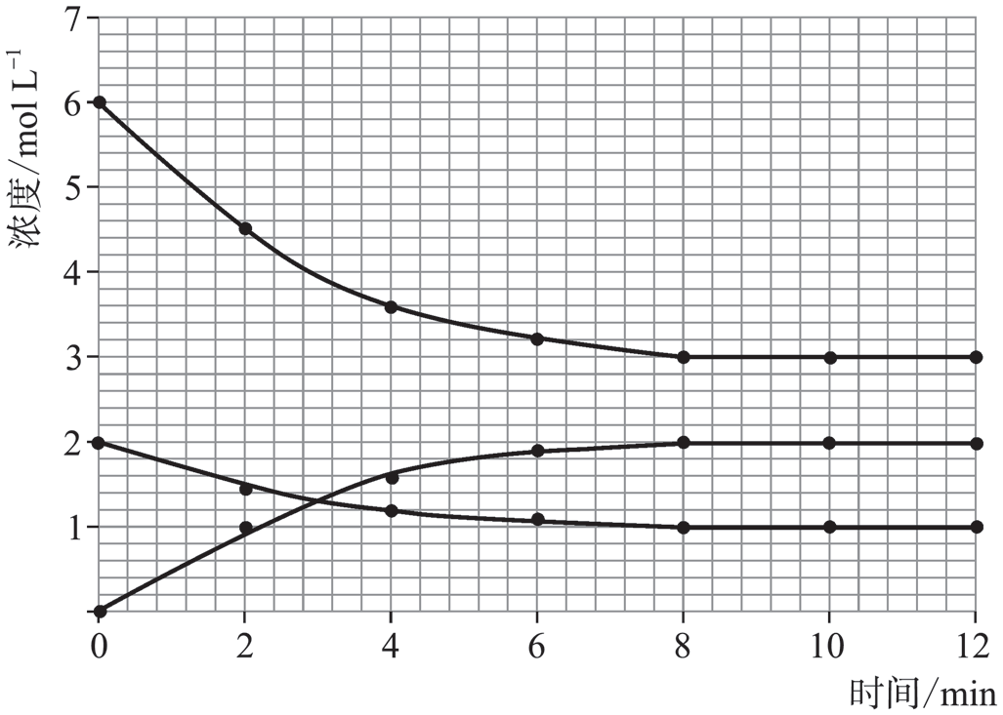
21.1 化学平衡是动态平衡
问题解决
(2)[反应物]逐渐减小，
R_{正} 逐渐减小
[生成物]逐渐增大
R_{逆} 逐渐增大
(3) 10min后各物质浓度不再改变，R_{正} = R_{逆}
(5)10min后反应并未停止，而是达到了化学平衡。

Slide 6
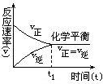
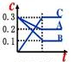
21.1 化学平衡是动态平衡
反应物：A、B
生成物：C
[反应物]逐渐减小，
R_{正} 逐渐减小
[生成物]逐渐增大
R_{逆} 逐渐增大
t₁ 后各物质浓度不再改变，R_{正} = R_{逆}
t₁后反应并未停止，而是达到了化学平衡。
t₁

Slide 7
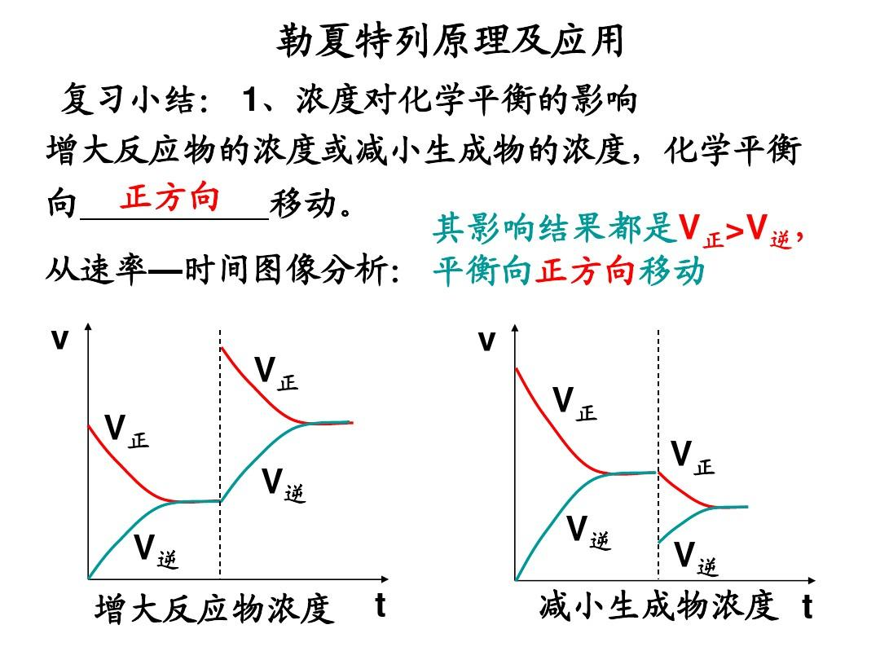
21.1 化学平衡是动态平衡
在一个可逆反应中，当R_{正} = R_{逆}时就达到了化学平衡状态。
在这个状态下，[生成物]及[反应物]没有改变。
改变外界条件，原化学平衡将被破坏，一段时间后会达到新的平衡。
R
R_{正}’
R_{正}
新平衡
R_{逆}’
R_{逆}

Slide 8
21.1 化学平衡是动态平衡
化学平衡的特征
1. 如果条件不变，化学平衡体系中各物质的浓度也不变。
2. 化学平衡是动态平衡，在化学平衡体系中，各物质的浓度随外界因素变化而发生变化。
3. 化学平衡状态可以通过两个相反的途径来实现。
思考题21a
B
AC

Slide 9
21.2 化学平衡的定量研究
化学平衡状态是一定条件下可逆反应进行的最大限度。
21.2.1 化学平衡定律
aA + bB cC + dD
正反应、逆反应都是一步完成的基元反应，则
R_{正} = k₁[A]ª[B]^{b}
R_{逆} = k₂[C]^{c}[D]^{d}
达到平衡时R_{正} = R_{逆} ，则k₁[A]ª[B]^{b} = k₂[C]^{c}[D]^{d}
K_{c} 为化学平衡常数
K_{c} =

Slide 10
21.2.1 化学平衡定律
化学平衡定律
在一定温度下，可逆反应达到平衡时，各生成物浓度的系数次幂的乘积除以各反应物浓度的系数次幂的乘积所得的比值是一个常数。
K_{c} 化学平衡常数
K_{p} 压强平衡常数

Slide 11
21.2.1 化学平衡定律
平衡常数表达式的书写
分子：[生成物]^{n}
分母：[反应物]^{m}
纯固体、纯液体浓度为定值，所以用零次方。

Slide 12
问题解决
H₂ _{(g)} + I₂ _{(g)} 2 HI _{(g)}
2 HI _{(g)} H₂ _{(g)} + I₂ _{(g)}
½ H₂ _{(g)} + ½ I₂ _{(g)} HI _{(g)}
[HI]²
K_{c} =
=49
[H₂][I₂]
[H₂][I₂]
K_{c} =
[HI]²
[HI]
K_{c} =
=7
[H₂] ^{½} [I₂]^{½}

Slide 13
21.2.1 化学平衡定律
问题解决
2.) 50.28、50.28、50.32
在一定温度下，K_{c} 与反应物的起始浓度无关。
同一个可逆反应，温度相同，K_{c} 是定值
K_{c} 只随温度而改变

Slide 14
21.2.1 化学平衡定律
表21-5
K_{c}大小说明反应进行的程度。
K_{c} 越大，反应进行的越完全。
交流分享
K_{C} 与温度有关，使用时应注明温度。

Slide 15
思考题21b
D
(1) (2)
(3)
3. (1) (2)
(3)
[NH₃]²
[NH₃]
K_{c1} =
K_{c2} =
[N₂][H₂]³
[N₂]^{½} [H₂]^{3/2}
[N₂][H₂]³
K_{c3} =
K_{c1} =
K_{c2} ²
[NH₃]²

Slide 16
21.2.2 有关化学平衡的计算
例1
H₂ + I₂ <--> 2HI
[开始](mol/L) 0.1 0.1 0
[转化](mol/L) 0.08 0.08 0.16
[平衡](mol/L) 0.02 0.02 0.16
=
= 64
[HI]²
K_{c} =
[H₂][I₂]
0.16²
0.02x0.02

Slide 17
21.2.2 有关化学平衡的计算
例2 CO + H₂O <--> CO₂ + H₂
[开始](mol/L) 0.2 0.2 0 0
[转化](mol/L) x x x x
[平衡](mol/L) 0.2-x 0.2-x x x
1 =
x = 0.1
(2) CO的转化率= x 100% = 50%
[CO₂][H₂]
K_{c} =
[CO][H₂O ]
(x)(x)
(0.2-x)(0.2-x)
0.1
0.2

Slide 18
问题解决
2SO₂ + O₂ <--> 2SO₃
[开始](mol/L) 0.05 0.03 0
[转化](mol/L) 0.044 0.022 0.044
[平衡](mol/L) 0.006 0.008 0.044
=
= 6722.22
SO₂ 的转化率= x 100% = 88%
[SO₃ ]²
K_{c} =
[SO₂]² [O₂]
(0.044)²
(0.006)² (0.008)
0.044
0.05

Slide 19
补充题
1. 某温度时，氮气和氢气合成氨气反应的平衡常数K_{c}值为3。如果在2L密闭容器中加入2molN₂ 和6molH₂ 。求平衡时N₂转化率。

Slide 20
补充题
解 N₂ + 3H₂ <--> 2NH₃
[开始](mol/L) 1 3 0
[转化](mol/L) x 3x 2x
[平衡](mol/L) 1-x 3-3x 2x
3 =
x = 0.63 或 x=1.6(不合)
N₂ 的转化率= x 100% = 63%
[NH₃]²
K_{c} =
[N₂][H₂]³
(2x)²
(1-x)(3-3x)³
0.63
1

Slide 21
思考题21c
1. CO₂ + H₂ <--> CO + H₂O
[开始](mol/L) 0.01 0.01 0 0
[转化](mol/L) x x x x
[平衡](mol/L) 0.01-x 0.01-x x x
2.25 =
x = 0.006
(2) 转化率= x 100% = 60%
[CO][H₂O ]
K_{c} =
[CO₂][H₂]
平衡时，[CO₂]=[H₂]=0.004
[CO]=[H₂O]=0.006
(x)(x)
(0.01-x)(0.01-x)
0.006
0.01

Slide 22
思考题21c
2.(1) H₂ + I₂ <--> 2HI
[开始](mol/L) 0.01 0.01 0
[转化](mol/L) 0.002 0.002 0.004
[平衡](mol/L) 0.008 0.008 0.004
=
= 0.25
[HI]²
K_{c} =
[H₂][I₂]
(0.004)²
(0.008)(0.008)

Slide 23
思考题21c
2.(2) H₂ + I₂ <--> 2HI
[开始](mol/L) 0.2 0.2 0
[转化](mol/L) x x 2x
[平衡](mol/L) 0.2-x 0.2-x 2x
0.25 =
x = 0.04
平衡时[H₂]=0.16M、[I₂] = 0.16M、[HI]=0.08M
[HI]²
K_{c} =
[H₂][I₂]
(2x)²
(0.2-x)(0.2-x)

Slide 24
2(3).如果反应开始时，[HI]=0.04M。计算平衡时各物质的浓度。
H₂ + I₂ <--> 2HI
[开始](mol/L) 0 0 0.04
[转化](mol/L) x x 2x
[平衡](mol/L) x x 0.04-2x
0.25 =
x = 0.016
平衡时[H₂]=[I₂] = 0.016 M、[HI]=0.008M
[HI]²
K_{c} =
[H₂][I₂]
(0.04- 2x)²
(x)(x)

Slide 25
2(4).如果反应开始时，[H₂]=0.6M，[I₂]=0.4M，[HI]=2M，求平衡时各物质的浓度。
H₂ + I₂ <--> 2HI
[开始](mol/L) 0.6 0.4 2
[转化](mol/L) x x 2x
[平衡](mol/L) 0.6-x 0.4-x 2+2x
0.25 =
15x² +33x+ 15.76 = 0
x = - 0.70 或 x = -1.50 (不合)
平衡时[H₂]= 1.3M、[I₂] = 1.1M、[HI]= 0.6M
[HI]²
K_{c} =
[H₂][I₂]
(2+2x)²
(0.6-x)(0.4-x)

Slide 26
思考题21c
2(5).若在(2)达到平衡时加0.2mol的I₂ 入容器中，则再次达到平衡时各物质的浓度分别是多少？
H₂ + I₂ <--> 2HI
[开始](mol/L) 0.16 0.18 0.08
[转化](mol/L) x x 2x
[平衡](mol/L) 0.16-x 0.18-x 0.08+2x
0.25 =
15x² +1.62x- 0.0032 = 0
x = 0.002 或 x=-0.11(不合)
平衡时[H₂]=0.158M、[I₂] = 0.178M、[HI]=0.084M
(0.08+2x)²
(0.16-x)(0.18-x)

Slide 27
21.3 影响化学平衡移动的因素
化学平衡时动态平衡，当外界条件改变时，R_{正} ≠ R_{逆} 时，原平衡被破坏，一段时间后会达到新的平衡状态R_{正}’ = R_{逆}’。
研究目的：提高产量
交流分享
温度越低、压强越大，氨气的体积百分比越高。
化学平衡的移动

Slide 28
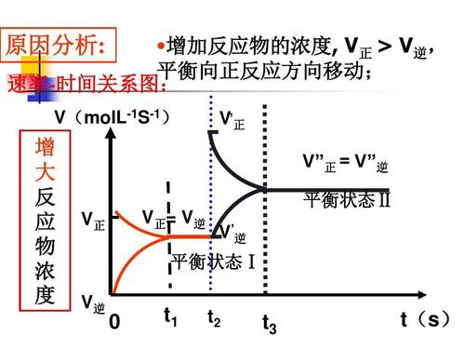
21.3.1 浓度对化学平衡的影响
可逆反应 A + B <--> C + D
当达到平衡时，在平衡体系中加入A，则平衡向正反应方向移动。
思考：比较各物质的浓度在新平衡体系与原平衡体系的大小。
[A] 增加
[B] 减少
[C] 增加
[D] 增加
R
R_{正}’
R_{正}
新平衡
R_{逆}’
R_{逆}

Slide 29
21.3.1 浓度对化学平衡的影响
R
R_{正}
R_{正}’
新平衡
R_{逆}
R_{逆}’

Slide 30
21.3.1 浓度对化学平衡的影响
可逆反应 A + B <--> C + D
当达到平衡时，在平衡体系中减少C，则平衡向正反应方向移动。
思考：比较各物质的浓度在新平衡体系与原平衡体系的大小。
[A] 减少
[B] 减少
[C] 减少
[D] 增加

Slide 31
21.3.1 浓度对化学平衡的影响
可逆反应 A + B <--> C + D
当达到平衡时，在平衡体系中增加D，则平衡向逆反应方向移动。
思考：比较各物质的浓度在新平衡体系与原平衡体系的大小。
[A] 增加
[B] 增加
[C] 减少
[D] 增加
R
R_{逆}’
R_{正}
R_{正}’
R_{逆}
生成物

Slide 32
21.3.1 浓度对化学平衡的影响
可逆反应 A + B <--> C + D
当达到平衡时，在平衡体系中减少B，则平衡向逆反应方向移动。
思考：比较各物质的浓度在新平衡体系与原平衡体系的大小。
[A] 增加
[B] 减少
[C] 减少
[D] 减少
R
R_{正}
R_{逆}’
R_{逆}
R_{正}’
反应物

Slide 33
21.3.2 压强对化学平衡的影响
平衡状态的反应混合物中只要有气体，那么改变压强也常常会使化学平衡移动。
其他条件不变，增大压强，会使平衡向气体体积缩小的方向移动。
反应前后气体总体积没有变化的可逆反应，压强不影响平衡移动。

Slide 34
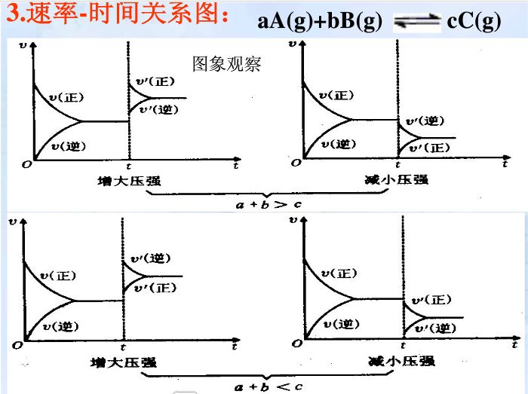
21.3.2 压强对化学平衡的影响
N₂ + 3 H₂ <--> 2NH₃
R_{正} =k₁ [N₂][H₂]³
R_{逆} =k₂ [NH₃]²
当压强增加一倍，则R_{正}’ = k₁ [2N₂][2H₂]³ = 16 R
R_{逆}’ = k₂ [2NH₃]² = 4 R
R_{正}’ > R_{逆}’ 平衡向正反应方向移动
当压强减小一倍，则R_{正}’ =k₁ [½N₂][½H₂]³ = 1/16 R
R_{逆}’=k₂[ ½NH₃]² = 1/4 R
R_{逆}’ > R_{正}’ 平衡向逆反应方向移动

Slide 35
21.3.2 压强对化学平衡的影响
N₂O₄ <--> 2NO₂
R_{正} = k₁ [N₂O₄]
R_{逆} = k₂ [NO₂]²
当压强增加一倍，则R_{正}’ = k₁[2N₂O₄] = 2 R
R_{逆}’ = k₂[2NO₂]² = 4 R
R_{逆}’ > R_{正}’ 平衡向逆反应方向移动
当压强减小一倍，则R_{正}’ = k₁[ ½N₂O₄] = 1/2 R
R_{逆}’ = k₂ [ ½NO₂]² = 1/4 R
R_{正}’ > R_{逆}’ 平衡向正反应方向移动

Slide 36
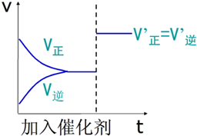
21.3.2 压强对化学平衡的影响
增加压强
2HI (g) <--> H₂ (g) + I₂ (g)
R_{正} = k₁ [HI]²
R_{逆} = k₂[H₂][I₂]
当压强增加一倍，则R_{正}’ = k₁ [2HI]² = 4 R
R_{逆}’ = k₂ [2H₂][2I₂] = 4 R
R_{逆}’ = R_{正}’ 平衡不受影响
当压强减小一倍，则R_{正}’ = k₁ [ ½HI]² = 1/4 R
R_{逆}’=k₂[ ½H₂] [ ½I₂]= 1/4 R
R_{正}’ = R_{逆}’ 平衡不受影响

Slide 37
21.3.2 压强对化学平衡的影响
问题解决 增大P 减小P
1.
向正进行 向逆进行
2.
向逆进行 向正进行
3.
不受影响 不受影响
[NH₃]²
K_{c} =
[N₂][H₂]³
[CO]²
K_{c} =
[CO₂]
[CO₂] [H₂]
K_{c} =
[CO][H₂O]

Slide 38
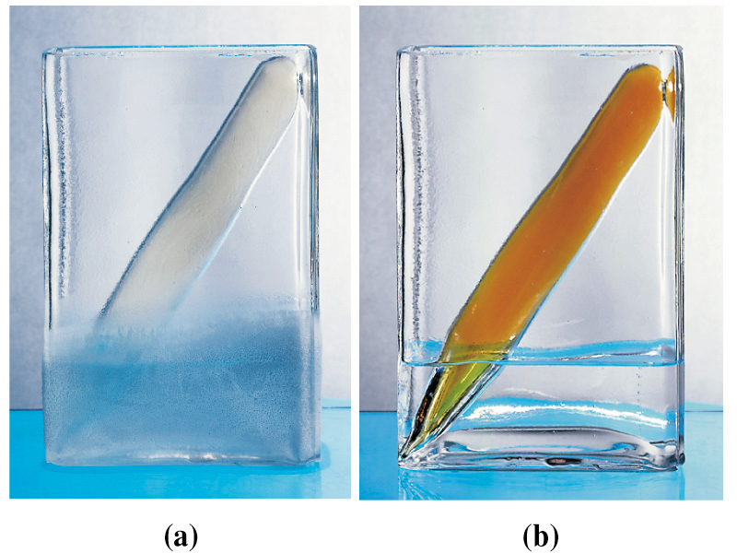
21.3.3 温度对化学平衡的影响
其他条件不变下，温度升高(有利于吸热反应)，平衡向吸热反应方向进行。
2NO₂ (g) <-- > N₂O₄ (g) ∆H=-24.2kJ/mol
正反应：放热反应
逆反应：吸热反应

Slide 39
21.3.4 催化剂对化学平衡的影响
催化剂不影响化学平衡的移动。
催化剂同时加速R_{正}与R_{逆}。
催化剂能缩短达到平衡所需的时间。

Slide 40
思考题21d
A
B 不知反应前后气体总体积
C 向逆反应方向进行
D 不知反应热
2. 温度低，R减小
温度低，向放热反应方向进行（正反应）
Ans:C
3. 增大压强，向气体总体积缩小方向进行，
题意：向逆反应方向进行，即反应物气体总体积小。
Ans: D

Slide 41
21.4 勒沙特列原理及应用
设一个体系已达到平衡，如果改变任何一个影响平衡的因素（如浓度、压强或温度），则反应将向可削弱这种外来影响的方向进行。
又称平衡移动原理。

Slide 42
21.4 勒沙特列原理及应用
N₂ (g) + 3H₂ (g) <--> 2NH₃ (g) ∆H=-92.4kJ
压强：生成物气体总体积小，增加压强。
温度：正反应为放热反应，应降低温度，
但温度太低R减小。
选择500ºC
浓度：增加N₂ 与H₂
将生成的NH₃从混合气体中分离出去。
催化剂：加速化学反应速率，缩短平衡所需的时间。

Slide 43
思考题21e
1. H₂ (g) + I₂ (g) <--> 2HI(g) ∆H>0
(1)
(2) a 升高温度，利于吸热反应
向正反应方向进行
b 缩小容器体积，压强增加
反应前后气体总体积相同，平衡不受影响
c 通入氢气，增加反应物
向正反应方向进行
[HI]²
K_{c} =
[H₂][I₂]

Slide 44
选择题
D
A 都是R_{正}
B 2 R_{正}(N₂)=R_{逆}(NH₃)
D 3 R_{正}(N₂)=R_{逆}(H₂)
Ans:C
3. D气体压强不变即浓度不变
4. 正反应吸热，生成物气体总体积大
D 升温、减压
5. Ans: B增加反应物，反应向正反应方向移动
A 升高温度有利于吸热反应，反应向逆反应方向进行
C增大容器即压强减小，反应向气体体积增大，往逆反应方向进行。

Slide 45
选择题
6. D 原本p后来2p，平衡被破坏，向削弱外来影响方向进行，达新平衡时小于2p。
7. 体积压缩，压强增加，向气体总体积减少
Ans：D
8. A 对，浓度增加，颜色变深
B 对，恒压充入HI即容器体积变大，
则H₂ 与I₂ 浓度下降，R_{正}开始时减小。
C错，温度上升， R_{正}R_{逆}皆增大，但R_{正}增大较多，所以平衡向正反应方向移动。
D对

Slide 46
选择题
9. A 温度上升利于吸热反应，向逆反应方向进行
B 平衡不受影响，但各混合气体浓度增加
C 体积不变，稀有气体不参与反应，[Y]不变
D因为反应前后气体体积不变，且生成物 只有 Z，所以再充入一定量的 Z，平衡是等效的，所以 X 的摩尔分数 不变。
Ans:A

Slide 47
作答题3、4、5、10、11、12
温度升高：[CH₃OH]减少
容器体积缩小： [CH₃OH]增加
2. (1)各混合气体浓度皆增加
(2) 不变
(3) 不变
(4) 不变
3. (1) 平衡不受影响，K_{c} 不变
(2) 向逆反应方向进行，K_{c} 变小
(3)平衡不受影响，K_{c} 不变
(4)向逆反应方向进行，K_{c} 不变

Slide 48
作答题
[CO₂]²
(1)
(2) K_{c} = [Ca²⁺][F⁻]²
(3)
K_{c} =
[CO]² [O₂]
[Cu²⁺]
K_{c} =
[Ag⁺]²

Slide 49
作答题
5.(1) t₀ ～ t₁ ； t₂ ～ t₄ ； t₅ ～ t₆
(2)t₁:温度升高 t₃:加入催化剂 t₄:压强减小
(3) A
解析：(1)平衡时正、逆反应速率相等。
(2)t1 时刻， R_{正}、R_{逆}都增大，且 R_{逆}> R_{正},即平衡逆向移动。该正反应为放热，所以是升高温度。
t3 时刻， R_{正}、R_{逆}都增大且相等，即平衡不移动，所以是加催化剂。
t4 时刻，R_{正}、R_{逆}都减小，且 R_{逆}> R_{正}，即平衡逆向移动，该逆反应气体体积增大，故为减小压强，平衡逆向移动。
(3)t1 时刻平衡和t4 时刻，平衡都逆向移动，氨的百分含量减小， 所以氨的含量最大在开始时，即t0 ～ t1。

Slide 50
作答题
6. (1) 非气态
(2) 气态、气态
(3) [A]增加，A转化率不变
解析: (1) C 的含量不影响平衡，则C 是固态或液态，即非气态。
(2) 增大压强， 平衡不移动，说明反应前后气体体积不变，若B 为气态，则A、C 同为气态， 才能使反应前后气体体积不变。
(3)增大B 的浓度，平衡逆向移动，故A 的浓度增大，C 的浓度减小，两者的物质的量之比增大；因为反应前后气体体积不变，且反应物只有A，所以增大A 的浓度，平衡是等效的，A 的转化率不变。

Slide 51
作答题
7. K_{c} =9
8. 0.02
9. K_{c} =1
10. x=1.29 或 x=1.75(不合)
则平衡时n(NO₂)= (3-2x1.29)M x 1L = 0.42mol
11. K_{c} = 1.92
开始时[NO₂]=0.3M

Slide 52
作答题
12. p_{平}V=n_{平} RT ----1 p_{前}V=n_{前} RT ----2
得
n_{平} =
= 3.2mol
N₂ (g) + 3H₂ (g) <--> 2NH₃ (g)
n(开始)mol 1 3 0
n(转化)mol x 3x 2x
n(平衡)mol 1-x 3-3x 2x
1-x + 3-3x + 2x = 3.2
x = 0.4

Slide 53
作答题
12.(1) 3:9:4
(2) 40%
(3) 0.2Mmin⁻¹
13. 2SO₂ (g) + O₂ <-- > 2SO₃ (g)
[平衡]M 0.4 0.1 0.1
[加压后瞬间]M 0.8 0.2 0.2
K_{c} =160
Q= 80
Q ＜ Kc，故平衡正向移动。 答：平衡正向移动。

